Slide 1
Бытовые услуги. Исследование удовлетворенности клиента

Slide 2
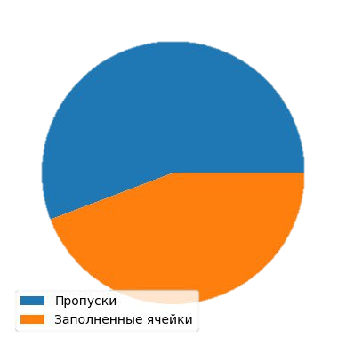
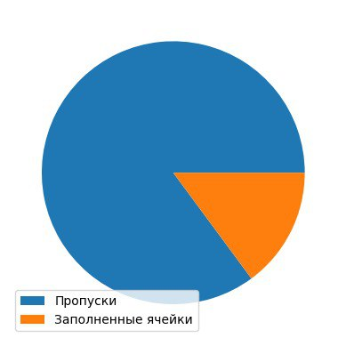
Пропуски
вес
Сохраняем пропорцию в категориальных факторах
213
70
196
144
Для количественных – медиана по выбранным группам
482
277
температура
воздуха на улице
141
155
77
Не заполняем субъективные значения
212
Удаляем колонки с большим количеством пропусков

Slide 3
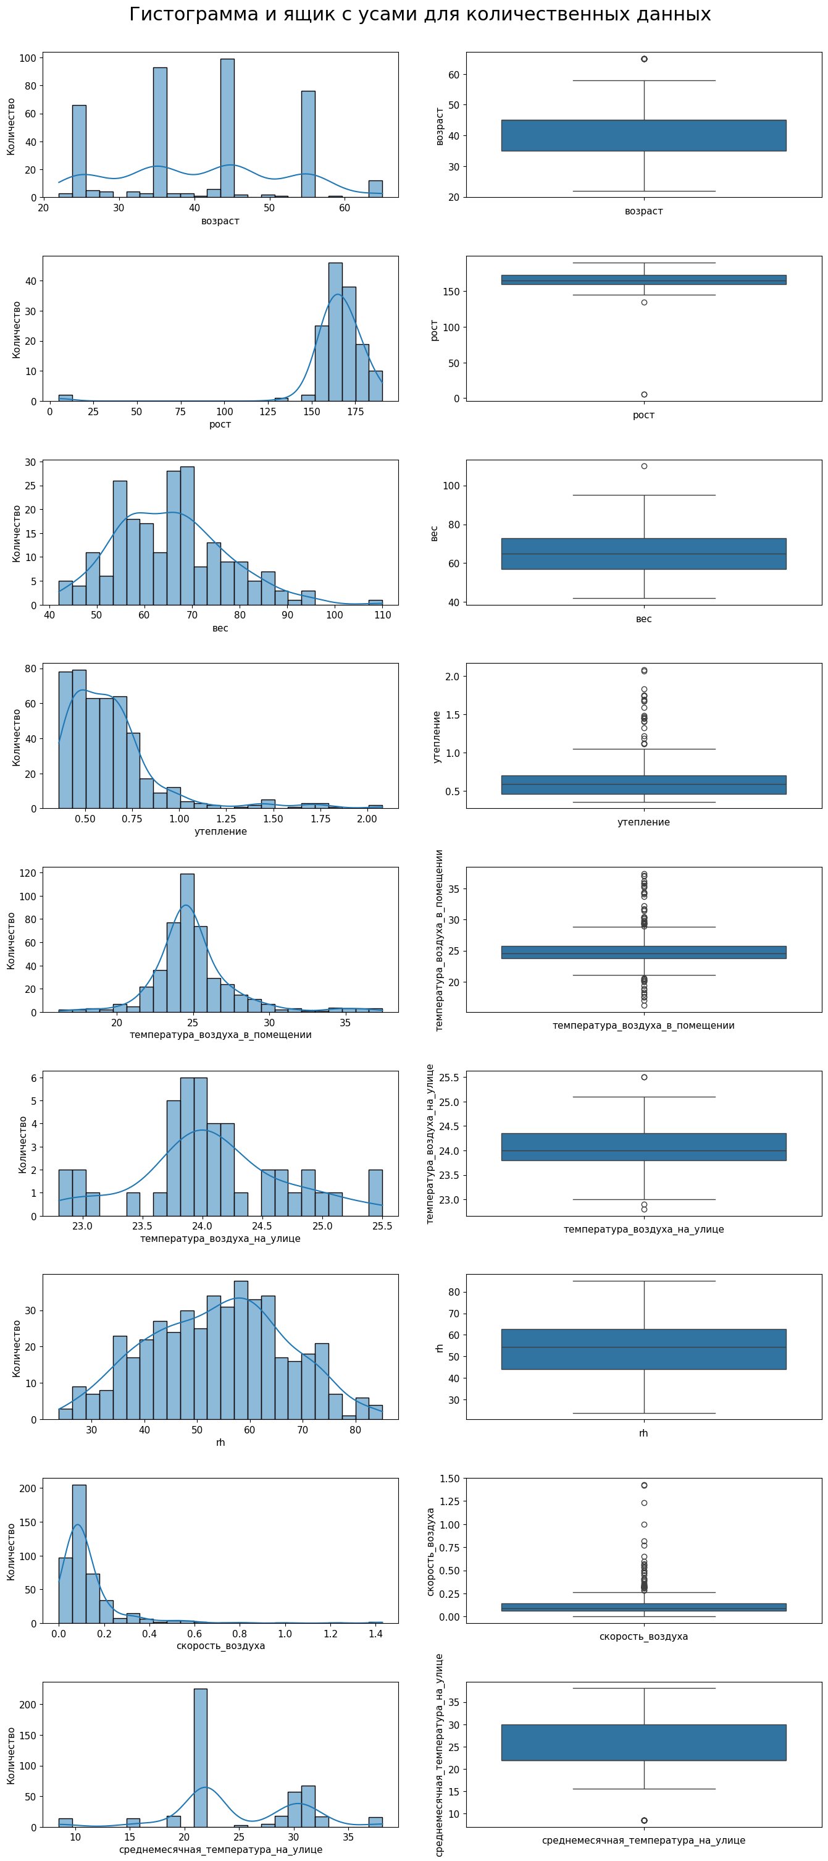
Распределение
данных
Выбросы
Рост -
переводим футы в метры
Температура воздуха –
переводим Фаренгейты в Цельсии
Скорость воздуха снаружи –
переводим мили в час в метры в секунду

Slide 4
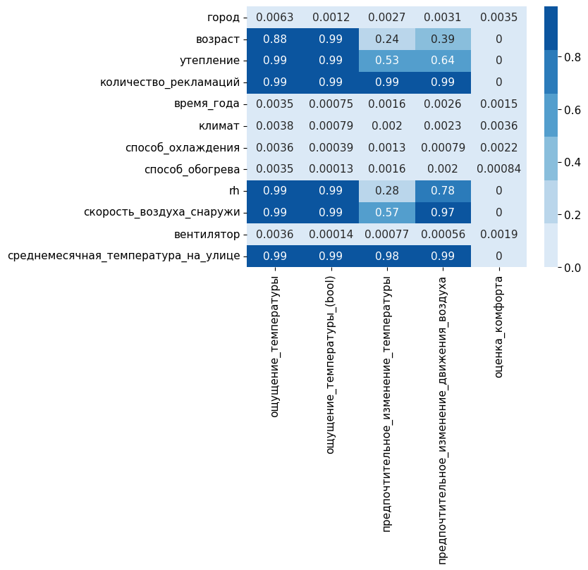
Анализ данных
Продукция на определенные возрастные группы людей, регионы с определенной среднемесячной температурой

количество рекламаций

Slide 5
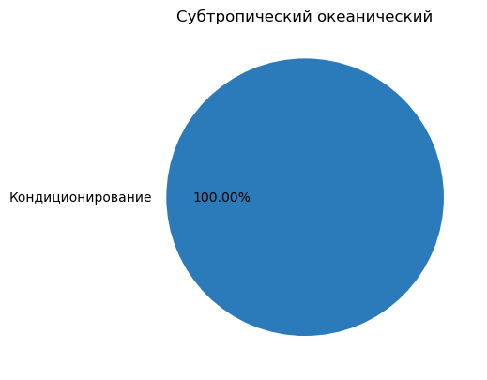
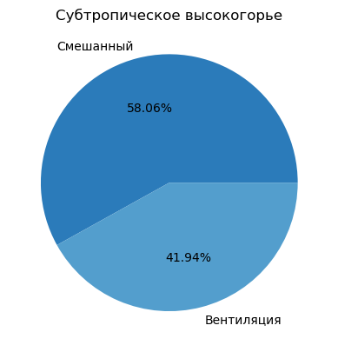
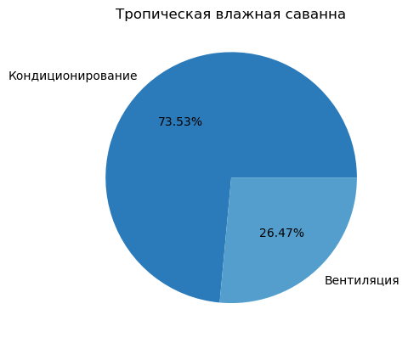
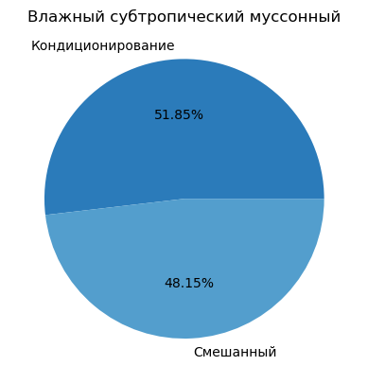
Проверка гипотез
Корреляция
Зависимость комфортного типа охлаждения от климата
Heatmap
Статистическая
значимость – 0.05
Графический
анализ

Slide 6
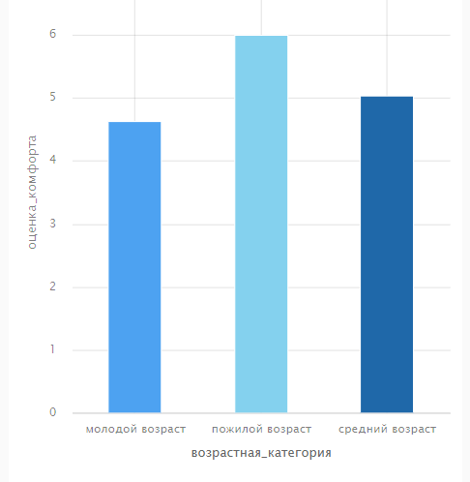

Slide 7
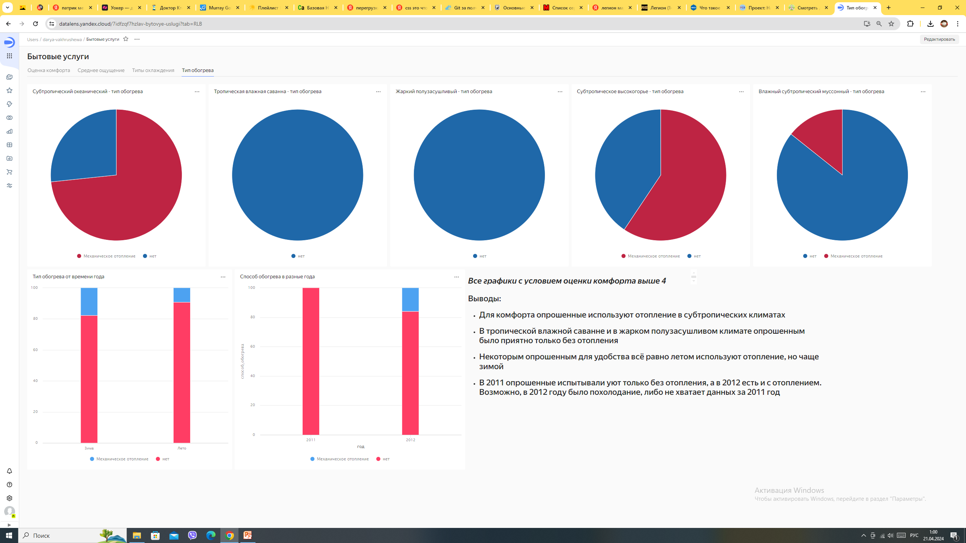
Выводы:
Для комфорта опрошенные используют отопление в субтропических климатах
В тропической влажной саванне и в жарком полузасушливом климате опрошенным было приятно только без отопления
Некоторым опрошенным для удобства всё равно летом используют отопление, но чаще зимой
В 2011 опрошенные испытывали уют только без отопления, а в 2012 есть и с отоплением. Возможно, в 2012 году было похолодание, либо не хватает данных за 2011 год

Slide 8
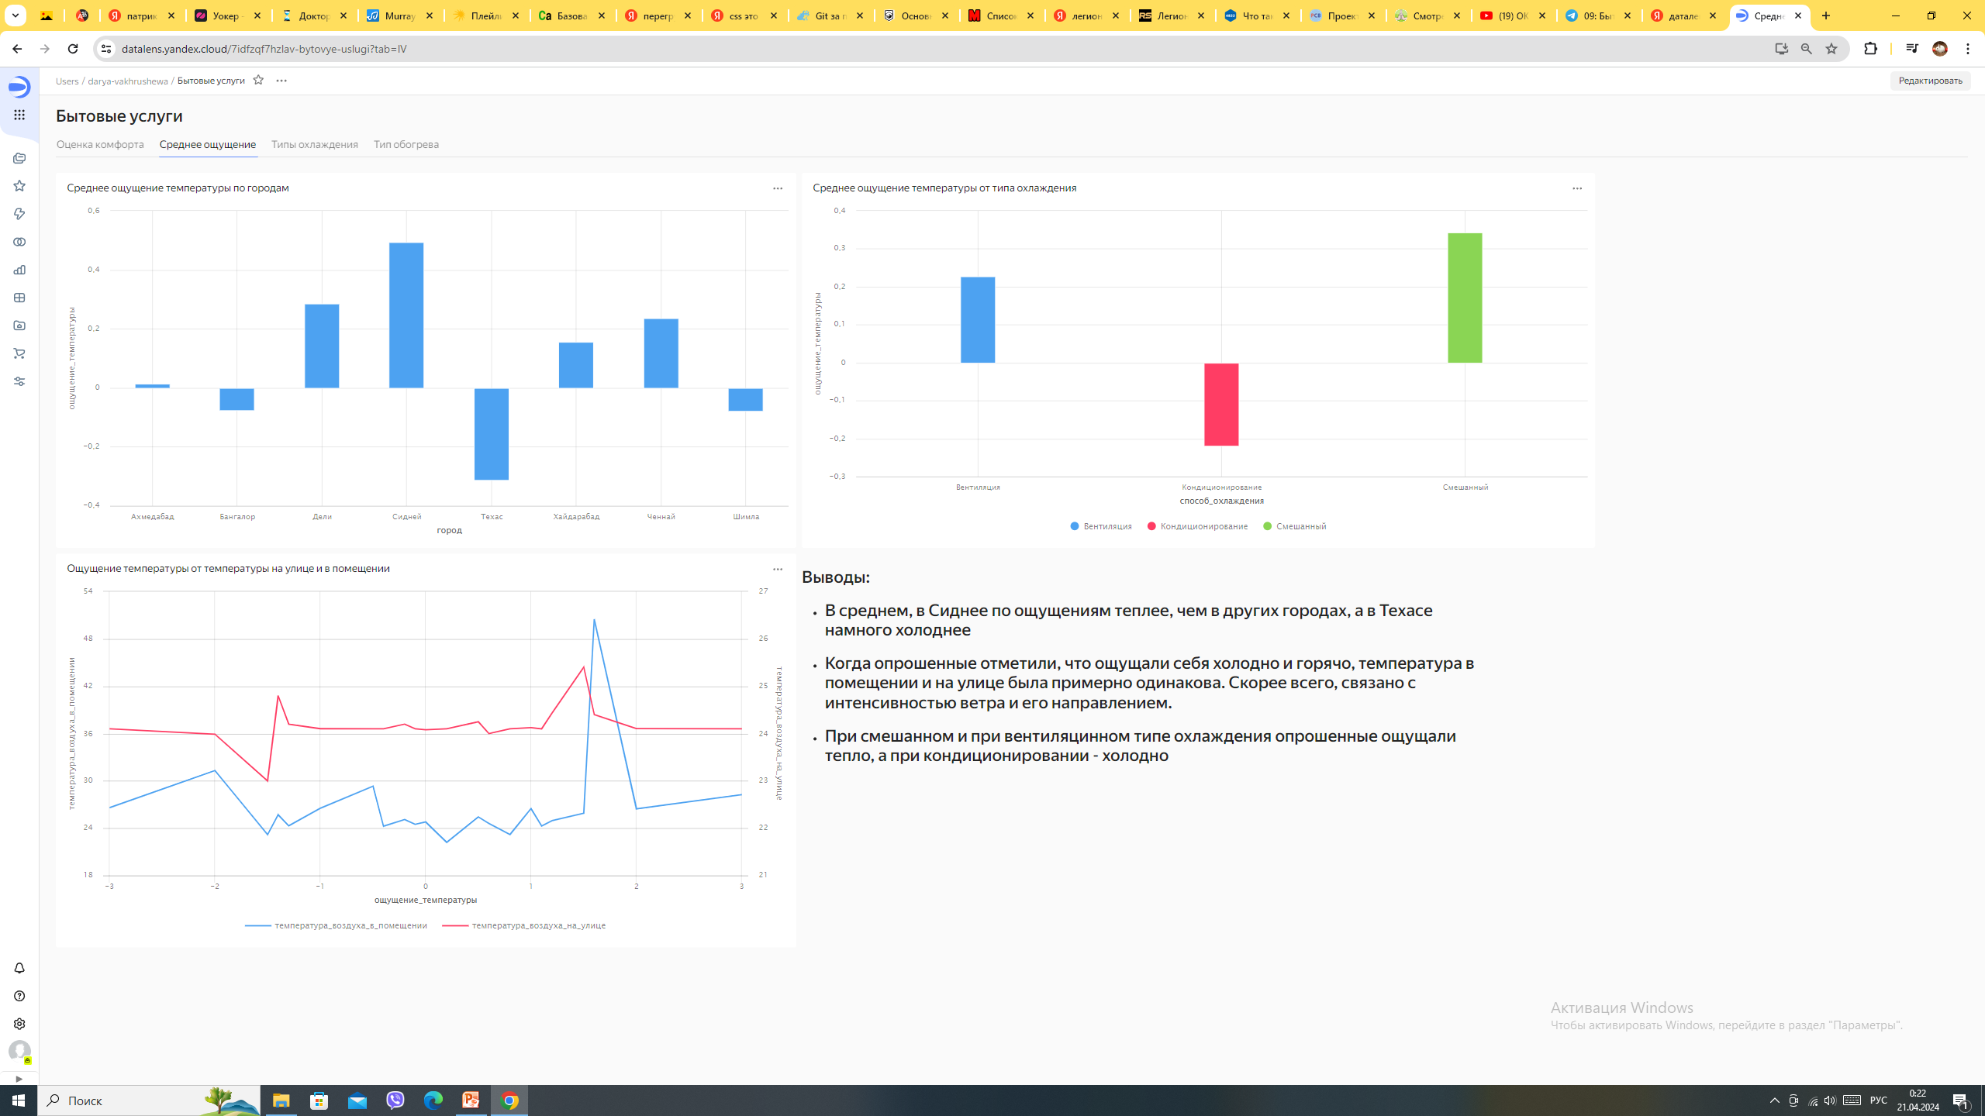
Выводы:
В среднем, в Сиднее по ощущениям теплее, чем в других городах, а в Техасе намного холоднее
Когда опрошенные отметили, что ощущали себя холодно и горячо, температура в помещении и на улице была примерно одинакова. Скорее всего, связано с интенсивностью ветра и его направлением.
При смешанном и при вентиляционном типе охлаждения опрошенные ощущали тепло, а при кондиционировании - холодно

Slide 9
Выводы
Инвестировать в смешанный тип охлаждения (самый комфортный + универсальный)
Субтропический климат - инвестировать в механическое отопление
Субтропическое высокогорье – многим уютно с вентиляционным типом охлаждения

Slide 10
Спасибо за внимание!

